Slide 1

第⑤章 约束优化问题
上机实验
欧海燕，俞水
电子科技大学（深圳）高等研究院
邮 箱： ouhaiyan@uestc.edu.cn
yushui@uestc.edu.cn

Slide 2
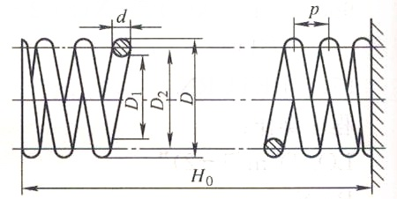
螺旋压缩弹簧的优化设计
1. 基础知识
（1）强度条件
（4）几何关系
（2）刚度条件
（3）稳定性条件
（5）几何条件

Slide 3
2. 一般设计问题
试设计一圆弹簧丝的螺旋压缩弹簧。已知=700N, =50mm；该弹簧系套在一直径为22mm的轴上工作，并限制其最大外径在42mm以下，自由长度在110～130mm范围内。该弹簧不经常工作，但较重要。弹簧端部选不磨平端，末端有一圈死圈。
3. 传统设计方法
4. 优化设计
在满足设计要求的前提下，以弹簧总质量最轻为优化目标函数。弹簧总质量为：

Slide 4
优化设计数学模型为

Slide 5
Thank you

